Slide 1

ผนวก ง
กลุ่ม ๓ กระบวนการซ่อม ดัดแปลง แก้ไข พัสดุสาย ชย.
และกระบวนการจัดสถานที่
สมาชิกกลุ่ม ๓
๑. น.อ.ก้องเกียรติ ลึกนุช ประธาน
๒. น.อ.สุรินทร์ เกษงาม
๓. น.อ.เกรียงศักดิ์ พลหาญ
๔. น.อ.สตางค์ ชุตาภา
๕. น.อ.ทูลถวาย ศรีทุมมา
๖. น.อ.หญิง นิภาวรรณ เนตรโรจน์
๗. น.อ.สมศักดิ์ เที่ยงแท้
๘.ว่าที่ น.อ.เหรียญไทย ทศรักษา เลขานุการ

Slide 2
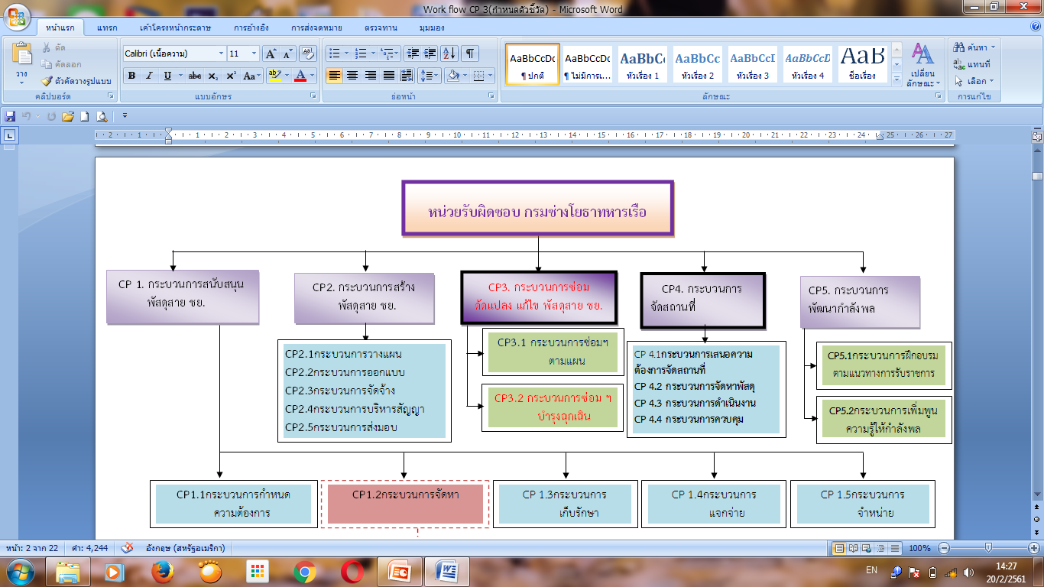
กระบวนการปฏิบัติงานกรมช่างโยธาทหารเรือ

Slide 3
๑.กระบวนการซ่อม ดัดแปลง แก้ไข พัสดุสาย ชย.
ชย.ทร.
กงช.ชย.ทร.
กงย.ชย.ทร.
กงค.ชย.ทร.
กงฟ.ชย.ทร.
กพสด.ชย.ทร.
กผค.ชย.ทร.

Slide 4
กระบวนการซ่อม ดัดแปลง แก้ไข พัสดุสาย ชย.
๑. กระบวนการซ่อม ฯ ตามแผน
๒. กระบวนการซ่อมฯ ฉุกเฉิน

Slide 5
ก่อนสัมมนา
การซ่อม ดัดแปลง แก้ไข พัสดุสาย ชย.ตามแผน
กระบวนการสำรวจ
ไม่เห็นชอบ
ผู้บริหาร
เห็นชอบ
กระบวนการดำเนินการ
ไม่อนุมัติ
ผู้บริหารพิจารณา
อนุมัติ
กระบวนการควบคุมคุณภาพ
หน่วยผู้ใช้
ไม่ผ่าน
ผ่าน
พัสดุสาย ชย.ทร. พร้อมใช้งาน

Slide 6
สัมมนา
ทำเอง
กระบวนการซ่อมฯ ตามแผน
จัดจ้าง
ไม่มีแบบ
มีแบบ
จัดหาพัสดุ
กงช.ฯ
กอบ.ฯ
กระบวนการซ่อม
กระบวนการจัดจ้าง
ประเมินผล

Slide 7
ก่อนสัมมนา
การซ่อม ดัดแปลง แก้ไข พัสดุสาย ชย. ฉุกเฉิน
กระบวนการสำรวจ
ไม่เห็นชอบ
จก.ชย.ทร.
เห็นชอบ
กระบวนการดำเนินการ
ไม่อนุมัติ
ผู้บริหารพิจารณา
อนุมัติ
กระบวนการควบคุมคุณภาพ
หน่วยผู้ใช้งาน
ไม่ผ่าน
ผ่าน
พัสดุสาย ชย.ทร. พร้อมใช้งาน

Slide 8
สัมมนา
กระบวนการซ่อมฯ ฉุกเฉิน
ทำเอง
จัดจ้าง
สำรวจ
จัดทำแบบ/รายการพร้อมประมาณการ
จัดหาพัสดุ
กผค.ฯพิจารณา งป.
กระบวนการซ่อม
กระบวนการจัดจ้าง
ประเมินผล

Slide 9
๒. กระบวนการจัดสถานที่
๒.๑ กระบวนการเสนอความต้องการจัดสถานที่
๒.๒ กระบวนการจัดหาพัสดุ
๒.๓ กระบวนการดำเนินการ
๒.๔ กระบวนการควบคุมคุณภาพ

Slide 10
การจัดสถานที่งานพิธี
ก่อน
สัมมนา
กระบวนการเสนอความต้องการจัดสถานที่
กระบวนการจัดหาพัสดุ
ไม่อนุมัติ
ผู้บริหาร
กระบวนการดำเนินการ
กระบวนการควบคุมคุณภาพ
ไม่ผ่าน
เจ้าของงาน ฯ
สถานที่พร้อมจัดงานพิธี

Slide 11
หลัง
สัมมนา
กระบวนการจัดสถานที่
รปจ.
งานเร่งด่วน
สนับสนุน
นอก ทร.
จัดทำแบบพร้อมประมาณการ
ขอความเห็นชอบ
จัดหาพัสดุ
ดำเนินการ
ประเมินผล

Slide 12
ปัญหาอุปสรรค
๑. เรื่องงานล่าช้า
- สายงานหนังสือ
- เงินสำรองซื้ออะไหล่ฉุกเฉิน(๓,๐๐๐บาท)
- กระบวนการจัดหาพัสดุ
- งบประมาณ Unforseen
๒. การควบคุมคุณภาพ
- การประเมินผล

Slide 13
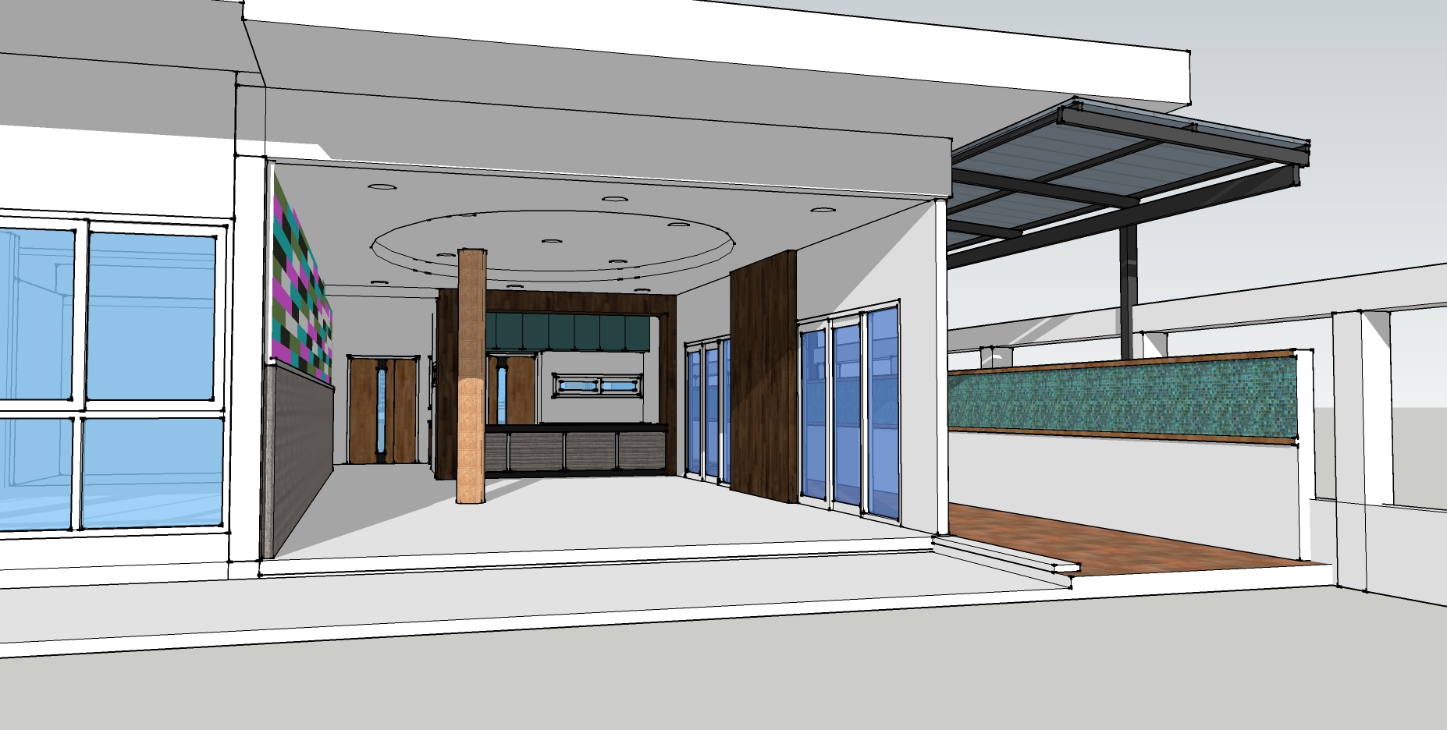
กลุ่ม ๓ กระบวนการซ่อม ฯ และกระบวนการจัดสถานที่
๑. ซ่อมตามแผน
- กอบ.ชย.ทร.
- กงช.ทร.
๒ ซ่อมนอกแผน
- กงช.ชย.ทร.
- กงย.ชย.ทร.
- กงค.ชย.ทร.
- กงฟ.ชย.ทร.
๓ การจัดสถานที่ และงานพิธี
จบการบรรยายสรุป

